Slide 1
Toán tử và Biểu thức
Chương 3
Operators and Expression

Slide 2
Mục Tiêu
  Hiểu được toán tử gán
  Hiểu được biểu thức số học
  Nắm được toán tử quan hệ và luận lý (Relational and Logical Operators)
  Nắm được toán tử luận lý nhị phân và biểu thức (Bitwise Logical Operators and Expression)
  Hiểu được khái niệm ép kiểu (Cast)
  Hiểu được độ ưu tiên của các toán tử
Lập trình cơ bản C/Chương 3/ <number> of 25

Slide 3
Biểu thức (Expressions)
Sự kết hợp các toán tử và các toán hạng
Toán Tử
Ví dụ: 2 * y + 5
Toán hạng
Lập trình cơ bản C/Chương 3/ <number> of 25

Slide 4
Toán tử gán
Toán tử gán (=) có thể được dùng với bất kỳ biểu thức C hợp lệ nào
variable_name = expression;
(Tên biến)
(Biểu thức)
lvalue
Assignment
operator
rvalue
(Giá trị trái)
(Giá trị phải)
(Toán tử gán)
Lập trình cơ bản C/Chương 3/ <number> of 25

Slide 5
Gán liên tiếp
Nhiều biến có thể được gán với cùng một giá trị trong một câu lệnh đơn
✓
a = b = c = 10;
Tuy nhiên, không thể áp dụng quy tắc trên khi khai báo biến
int a = int b = int b = int c = 10
X
Lập trình cơ bản C/Chương 3/ <number> of 25

Slide 6

Bốn Kiểu Toán Tử
Số học
(Arithmetic)
Luận Lý
(Logical)
Quan hệ
(Relational)
Nhị phân
(Bitwise)
Lập trình cơ bản C/Chương 3/ <number> of 25

Slide 7
Biểu thức số học
Biểu thức số học có thể được biểu diễn trong C bằng cách sử dụng các toán tử số học
Ví dụ :
++i % 7
5 + (c = 3 + 8)
a * (b + c/d) - 22
Lập trình cơ bản C/Chương 3/ <number> of 25

Slide 8
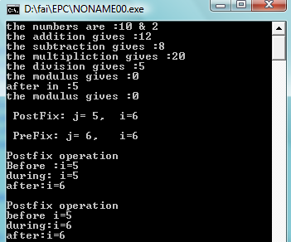
#include <stdio.h>
void main()
{
int a=10,b=2;
int i,j;
printf("the numbers are :%d & %d\n",a,b);
printf("the addition gives :%d\n",a+b);
printf("the subtraction gives :%d\n",a-b);
printf("the multipliction gives :%d\n",a*b);
printf("the division gives :%d\n",a/b);
printf("the modulus gives :%d\n",a%b);
printf("after in :%d\n",a/b);
printf("the modulus gives :%d\n",a%b);
i=5;
j=i++;
printf("\n PostFix: j= %d,\t i=%d\n",j,i);
i=5;
j=++i;
printf("\n PreFix: j= %d,\t i=%d\n",j,i);
i=5;
printf("\nPostfix operation\nBefore :i=%d\n",i);
printf("during: i=%d\n",i++);
printf("after:i=%d\n",i);
i=5;
printf("\nPostfix operation\nbefore i=%d\n",i);
printf("during:i=%d\n",++i);
printf("after:i=%d\n",i);
}
Lập trình cơ bản C/Chương 3/ <number> of 25

Slide 9
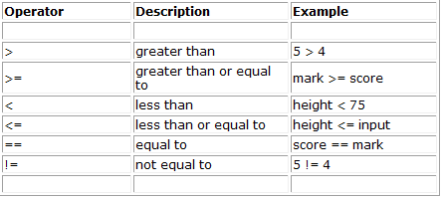
Toán tử quan hệ và luận lý
Ðược dùng để :
Kiểm tra mối quan hệ giữa hai biến hay giữa một biến và một hằng
Toán tử quan hệ
Lập trình cơ bản C/Chương 3/ <number> of 25

Slide 10
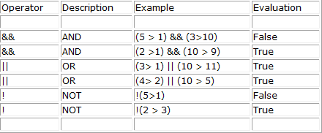
Toán tử quan hệ và luận lý (tt.)
Toán tử luận lý là những ký hiệu dùng để kết hợp hay phủ định biểu thức chứa các toán tử quan hệ
Ví dụ: if (a>10) && (a<20)
Những biểu thức dùng toán tử luận lý trả về
0 thay cho false và 1 thay cho true
Lập trình cơ bản C/Chương 3/ <number> of 25

Slide 11
Toán tử luận lý nhị phân
Dữ liệu chỉ được xử lý sau khi đã chuyển đổi giá trị SỐ thành giá trị NHỊ PHÂN
Toán tử | Mô tả
Bitwise AND ( x & y) | Mỗi vị trí của bit trả về kết quả là 1 nếu bit của hai toán hạng là 1.
Bitwise OR ( x | y) | Mỗi vị trí của bit trả về kết quả là 1 nếu bit của một trong hai toán hạng là 1.
Bitwise NOT ( ~ x) | Ðảo ngược giá trị của toán hạng (1 thành 0 và ngược lại).
Bitwise XOR ( x ^ y) | Mỗi vị trí của bit chỉ trả về kết quả là 1 nếu bit của một trong hai toán hạng là 1 mà không không phải cả hai toán hạng cùng là 1.
Lập trình cơ bản C/Chương 3/ <number> of 25

Slide 12
Toán tử luận lý nhị phân (tt.)
Ví dụ
10 & 15→ 1010 & 1111→1010 → 10
10 | 15→ 1010 | 1111→1111 → 15
10 ^ 15→ 1010 ^ 1111→0101 → 5
~ 10 → ~1010 →1…11110101 → -11
Lập trình cơ bản C/Chương 3/ <number> of 25

Slide 13
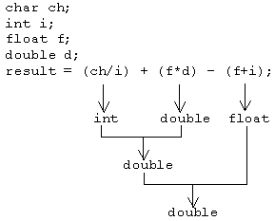
Chuyển đổi kiểu
Qui tắc chuyển đổi kiểu tự động trình bày dưới đây nhằm xác định giá trị biểu thức:
char và short được chuyển thành int và float được chuyển thành double.
Nếu có một toán hạng là double, toán hạng còn lại sẽ được chuyển thành double, và kết quả là double.
Nếu có một toán hạng là long, toán hạng còn lại sẽ được chuyển thành long, và kết quả là long.
Nếu có một toán hạng là unsigned, toán hạng còn lại sẽ được chuyển thành unsigned và kết quả cũng là unsigned.
Nếu tất cả toán hạng kiểu int, kết quả là int.
Ví dụ
Lập trình cơ bản C/Chương 3/ <number> of 25

Slide 14
Ép kiểu
Một biểu thức được ép thành một kiểu nhất định bằng cách dùng kỹ thuật ép kiểu (cast).
Cú pháp :
(kiểu dữ liệu) cast
Kiểu → Bất cứ kiểu dữ liệu hợp lệ trong C
Ví dụ:
  float x,f;
  f = 3.14159;
  x = (int) f;
  Giá trị của x sẽ là 3 (số nguyên)
  Giá trị số nguyên trả về bởi (int) f được chuyển thành số thực khi nó được toán tử GÁN xử lý. Song, giá trị của f vẫn không đổi.
Lập trình cơ bản C/Chương 3/ <number> of 25

Slide 15
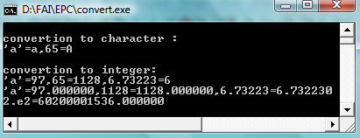
Casts(contd.)
#include <stdio.h>
#include <conio.h>
void main()
{
char c1,c2;
int i1,i2,i3;
float f1,f2,f3,f4;
c1='a'; //no convertion
c2=65; //int demoted to char
printf("\nconvertion to character :\n");
printf("'a'=%c, 65=%c\n",c1,c2);
i1='a'; //char promoted to int
i2=1128; //no covertion
i3=6.73223; //floaf demoted to int
printf("\nconvertion to integer:\n");
printf("'a'=%d, 65=%d, 6.73223=%d\n",i1,i2,i3);
f1='a'; //char promoted to float
f2=1128; //int promoted to float
f3=6.73223; //no convertion
f4=2.e2; //approximate storage to floaf
printf("'a'=%f, 1128=%f, 6.73223=%f\n6.02e23=%f\n",f1,f2,f3,f4);
getch();
}
Lập trình cơ bản C/Chương 3/ <number> of 25

Slide 16
Độ ưu tiên của toán tử
Độ ưu tiên tạo nên cấu trúc phân cấp của loại toán tử này so với loại toán tử khác khi tính giá trị một biểu thức số học
Nó đề cập đến thứ tự thực thi các toán tử trong C
Độ ưu tiên của các toán tử này được thay đổi bởi các dấu ngoặc đơn trong biểu thức
Loại toán tử | Toán tử | Tính kết hợp
Một ngôi | - ++ -- | Phải đến trái
Hai ngôi | ^ | Trái đến phải
Hai ngôi | * / % | Trái đến phải
Hai ngôi | + - | Trái đến phải
Hai ngôi | = | Phải đến trái
Lập trình cơ bản C/Chương 3/ <number> of 25

Slide 17
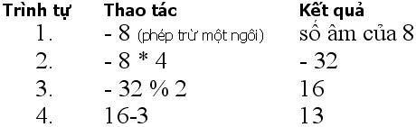
Độ ưu tiên của toán tử (tt.)
-8 * 4 % 2 - 3
Ví dụ
Lập trình cơ bản C/Chương 3/ <number> of 25

Slide 18
Độ ưu tiên của toán tử so sánh
Độ ưu tiên của toán tử so sánh (quan hệ) luôn được tính từ trái sang phải
Lập trình cơ bản C/Chương 3/ <number> of 25

Slide 19
Độ ưu tiên của toán tử luận lý
Thứ tự ưu tiên | Toán tử
1 | NOT
2 | AND
3 | OR
Khi có nhiều toán tử luận lý trong một điều kiện, ta áp dụng quy tắc tính từ phải sang trái
Lập trình cơ bản C/Chương 3/ <number> of 25

Slide 20
Độ ưu tiên của toán tử luận lý (tt.)
Xét biểu thức sau:
False OR True AND NOT False AND True
Ðiều kiện này được tính như sau:
False OR True AND [NOT False] AND True
NOT có độ ưu tiên cao nhất.
False OR True AND [True AND True]
Ở đây, AND có độ ưu tiên cao nhất, những toán tử có cùng ưu tiên được tính từ phải sang trái.
False OR [True AND True]
[False OR True]
True
Lập trình cơ bản C/Chương 3/ <number> of 25

Slide 21
Độ ưu tiên giữa các toán tử
Khi một biểu thức có nhiều loại toán tử thì độ ưu tiên giữa chúng phải được thiết lập.
Thứ tự ưu tiên | Kiểu toán tử
1 | Số học (Arithmetic)
2 | So sánh (Comparison)
3 | Luận lý (Logical)
Lập trình cơ bản C/Chương 3/ <number> of 25

Slide 22
Độ ưu tiên giữa các toán tử (tt.)
Ví dụ :
2*3+4/2 > 3 AND 3<5 OR 10<9
Việc tính toán như sau :
[2*3+4/2] > 3 AND 3<5 OR 10<9
Toán tử số học sẽ được tính trước
[[2*3]+[4/2]] > 3 AND 3<5 OR 10<9
[6+2] >3 AND 3<5 OR 10<9
[8 >3] AND [3<5] OR [10<9]
Lập trình cơ bản C/Chương 3/ <number> of 25

Slide 23
Độ ưu tiên giữa các toán tử (tt.)
Kế đến là toán tử so sánh có cùng độ ưu tiên. Ta áp dụng quy tắc tính từ trái sang phải.
True AND True OR False
Cuối cùng là toán tử kiểu luận lý. AND sẽ có độ ưu tiên cao hơn OR
[True AND True] OR False
True OR False
True
Lập trình cơ bản C/Chương 3/ <number> of 25

Slide 24
Thay đổi độ ưu tiên
Dấu ngoặc đơn ( ) có độ ưu tiên cao nhất
Độ ưu tiên của các toán tử có thể được thay đổi bởi dấu ngoặc đơn
Toán tử có độ ưu tiên thấp hơn nếu đặt trong dấu ngoặc đơn sẽ được thực thi trước
Khi các cặp ngoặc đơn lồng nhau ( ( ( ) ) ), cặp ngoặc đơn trong cùng nhất sẽ được thực thi trước
Nếu trong biểu thức có nhiều cặp ngoặc đơn thì việc thực thi sẽ theo thứ tự từ trái sang phải
Lập trình cơ bản C/Chương 3/ <number> of 25

Slide 25
Thay đổi độ ưu tiên (tt.)
Ví dụ :
5+9*3^2-4 > 10 AND (2+2^4-8/4 > 6 OR (2<6 AND 10>11))
Cách tính :
1) 5+9*3^2-4 > 10 AND (2+2^4-8/4 > 6 OR (True AND False))
Dấu ngoặc đơn bên trong sẽ được tính trước
2) 5+9*3^2-4 > 10 AND (2+2^4-8/4 > 6 OR False)
Lập trình cơ bản C/Chương 3/ <number> of 25

Slide 26
Thay đổi độ ưu tiên (tt.)
3) 5+9*3^2-4 >10 AND (2+16-8/4 > 6 OR False)
Kế đến dấu ngoặc đơn ở ngoài được tính đến
5+9*3^2-4 > 10 AND (2+16-2 > 6 OR False)
5+9*3^2-4 > 10 AND (18-2 > 6 OR False)
6) 5+9*3^2-4 > 10 AND (16 > 6 OR False)
7) 5+9*3^2-4 > 10 AND (True OR False)
8) 5+9*3^2-4 > 10 AND True
Lập trình cơ bản C/Chương 3/ <number> of 25

Slide 27
Thay đổi độ ưu tiên (tt.)
5+9*9-4>10 AND True
Biểu thức bên trái được tính trước
5+81-4>10 AND True
11) 86-4>10 AND True
12) 82>10 AND True
13) True AND True
14) True
Lập trình cơ bản C/Chương 3/ <number> of 25

